Slide 1

BASÍLICA DE SAN PETRONIO
BOLONIA · ITALIA

Slide 2
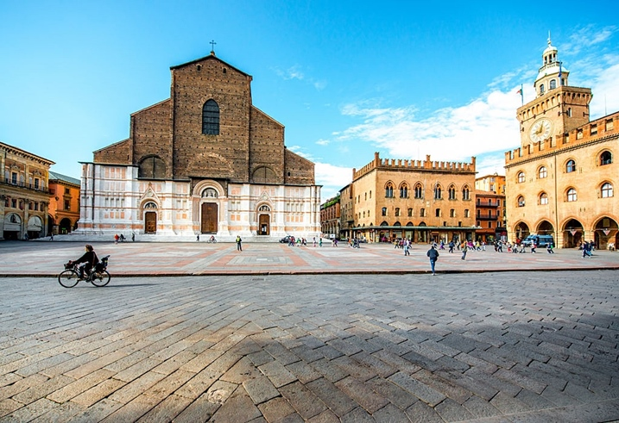
Notes:
2

Slide 3
La basílica de San Petronio es la iglesia de la ciudad italiana de Bolonia, de la que domina la plaza Mayor. Sus imponentes dimensiones (132 metros de largo por 60 m de ancho, y una altura de la cúpula de 45 m) hacen de ella la quinta iglesia más grande del mundo. Dedicada a San Petronio, patrón de la ciudad (de la que fue obispo en el siglo V), su construcción se remonta a 1390, cuando el ayuntamiento encargó a Antonio di Vincenzo los trabajos de edificación de una gran catedral en estilo gótico, que según las primeras intenciones hubiera debido sobrepasar, en dimensión, a la Basílica de San Pedro, en Roma. El proyecto de tal majestuosidad fue bloqueado por voluntad papal. La basílica gozó desde un principio de gran prestigio, hasta el punto de ser escogida por Carlos V para su coronación como emperador por parte de Clemente VII en 1530.
Los trabajos se alargaron durante siglos, tras la realización de la primera versión de la fachada, en 1393 se iniciaron las obras para las capillas laterales,que fueron concluidas solo en 1479. Las decoraciones de la nave central son obra de Girolamo Rainaldi, que las llevó a cabo entre 1646 y 1658. El embellecimiento de la fachada, con los nuevos portales menores a modo de corolario del portón central de Jacopo della Quercia, supuso también el revestimiento de la fachada. Pero las obras se pararon y retomaron varias veces. Numerosos arquitectos, entre ellos Baldassarre Peruzzi, Jacopo Barozzi da Vignola, Andrea Palladio y Alberto Alberti, fueron llamados para proponer soluciones artísticas, sin encontrar nunca una definitiva. Hoy en día la fachada permanece todavía incompleta.
La basílica fue transferida a la diócesis solo en 1929 y no fue consagrada hasta 1954; solo desde el año 2000 alberga las reliquias del santo patrón, hasta entonces conservadas en la basílica de Santo Stefano. En su interior destacan el Matrimonio místico de Santa Caterina de Filippino Lippi, una Virgen y Santos de Lorenzo Costa el Joven, una Piedad de Amico Aspertini. Son notables también el juego de colores de los revoques y las vidrieras policromadas.

Slide 4
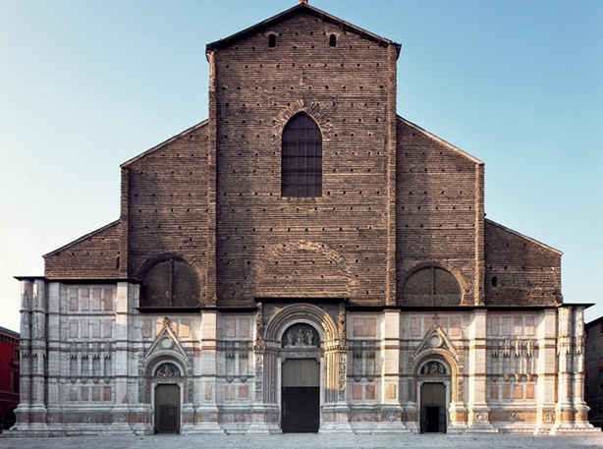
Notes:
4

Slide 5
Cabe resaltar también el coro de madera del Quattrocento de Agostino de'Marchi, los dos órganos monumentales, el de la derecha, de 1475, es el más antiguo de entre los órganos llegados hasta nosotros y el primero de registros independientes, realizado por Lorenzo di Giacomo da Prato; el de la izquierda, obra de Malamini (1596), fue añadido a finales del siglo XVI, y el ciborio del altar mayor, erigido en 1547 por Vignola. La cuarta capilla en el lado izquierdo, la capilla Bolognini, decorada a inicios de 1400, tiene una rica transenna marmórea en estilo gótico; en el altar se encuentra un riquísimo políptico gótico de madera dorada y policromada, con veintisiete figuras talladas y otras pintadas. Las paredes están pintadas al fresco, en su totalidad, por Giovanni de Módena: a la derecha el viaje de los Reyes Magos; en la de enfrente, episodios de la vida de San Petronio. A la izquierda el complejo del Juicio Universal presenta una figuración de tipo dantesco, dividida en tres espacios; arriba, el paraíso, lugar de los santos, con la coronación de la Virgen y Cristo en una forma "almendrada" (Deisis); abajo, el arcángel Miguel y el Infierno dividido en «bolgias» (bolge, en italiano, por la obra de Dante), con una gigantesca figura de Lucifer y Mahoma recostado.
También es posible admirar en el interior de la iglesia la Meridiana de Giandomenico Cassini, construida en 1655 sobre un proyecto del astrónomo Giovanni Domenico Cassini: sus 66,8 m de largo hacen de ella la línea meridiana más larga del mundo. La iglesia acoge los restos de Elisa Bonaparte, hermana de Napoleón. La basílica de San Petronio fascinó al poeta italiano Giosuè Carducci, que le dedicó la poesía "Nella piazza di San Petronio".
El fresco de Giovanni de Módena representa una de las ideas más comunes en la época: Mahoma siendo torturado por demonios en el Infierno. En el año 2002, extremistas islámicos conspiraron para hacer explotar la iglesia para destruir este fresco. El fresco del Quattrocento de Giovanni de Módena (1379–1455), colocado en la capilla Bolognini, que representa entre otras cosas al profeta Mahoma entre los condenados a los Infiernos, ha sido recientemente objeto de gran atención para la opinión pública. En septiembre del 2002, según unas pesquisas casuales por parte de las fuerzas del orden, habría podido ser objetivo de un atentado por parte de una supuesta célula terrorista en sintonía con Al Qaida.

Slide 6
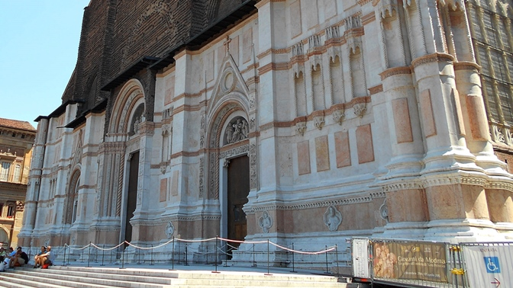

Slide 7
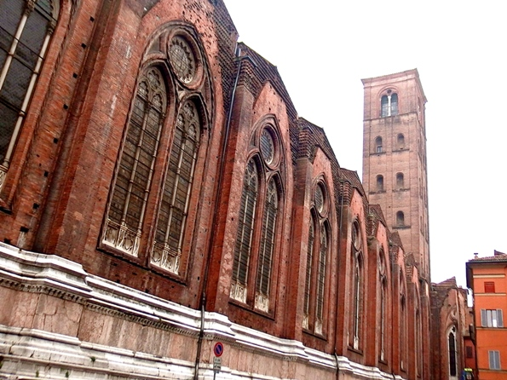

Slide 8
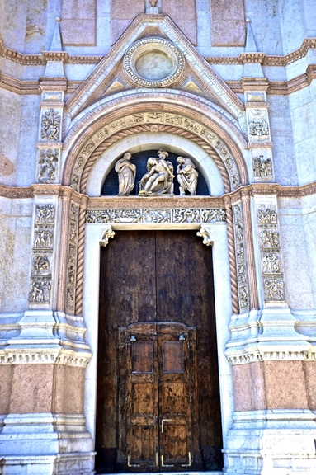

Slide 9
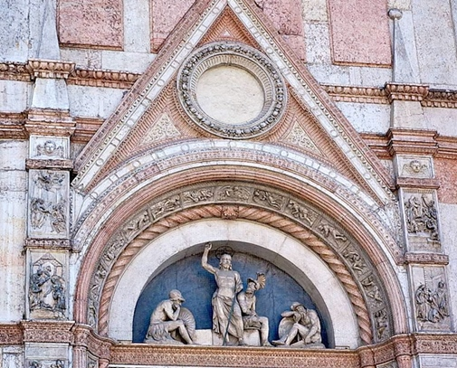

Slide 10
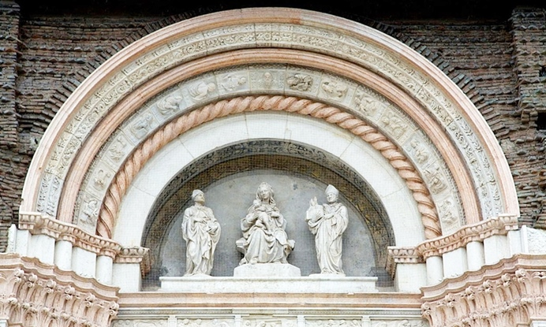

Slide 11
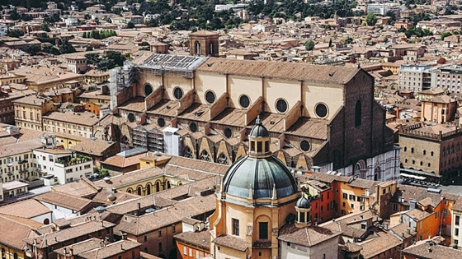

Slide 12
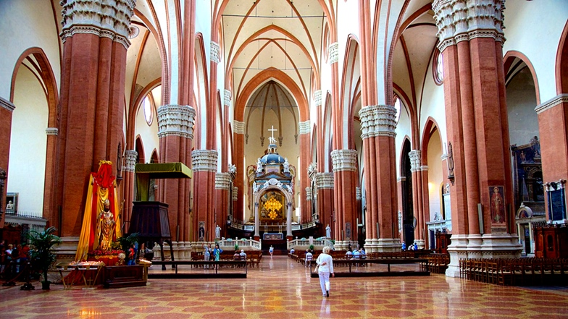

Slide 13
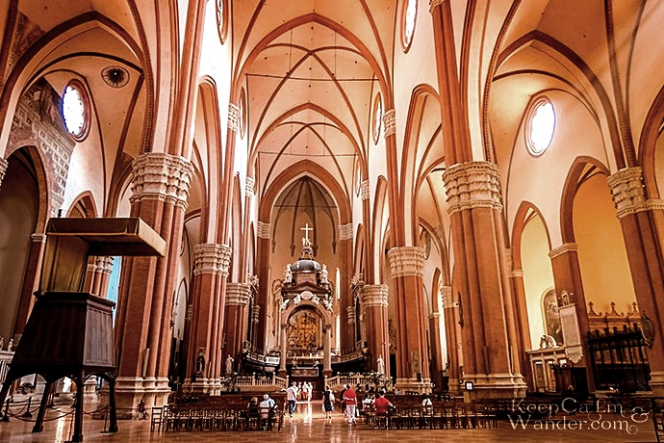

Slide 14
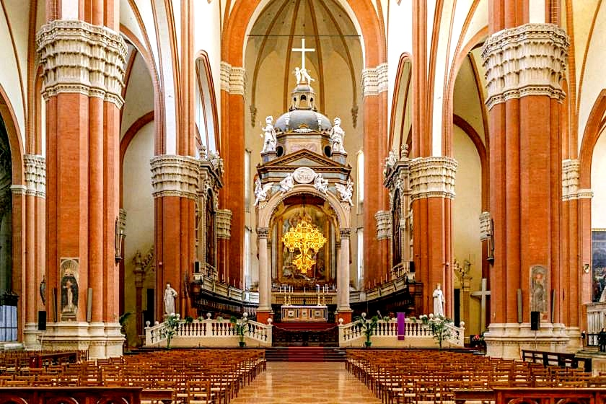

Slide 15
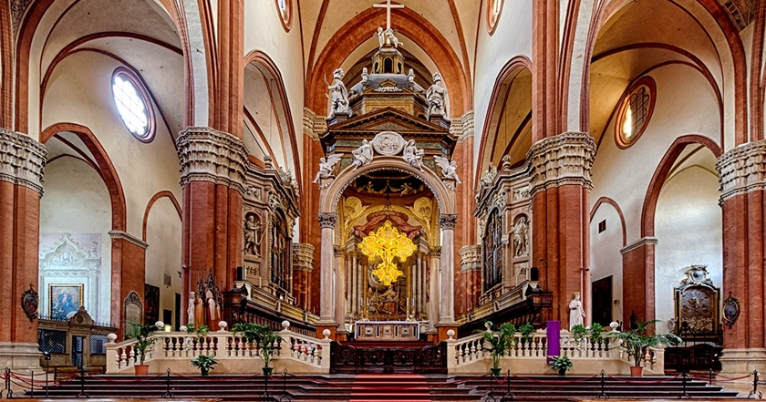

Slide 16
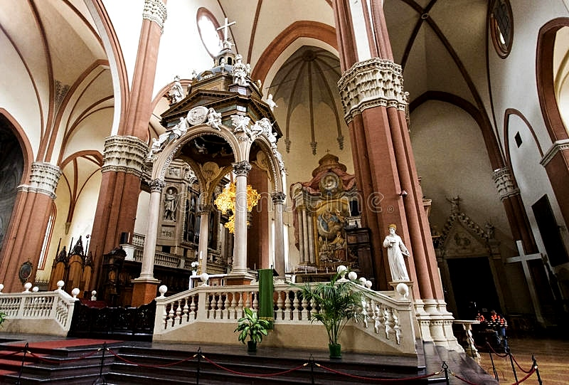

Slide 17
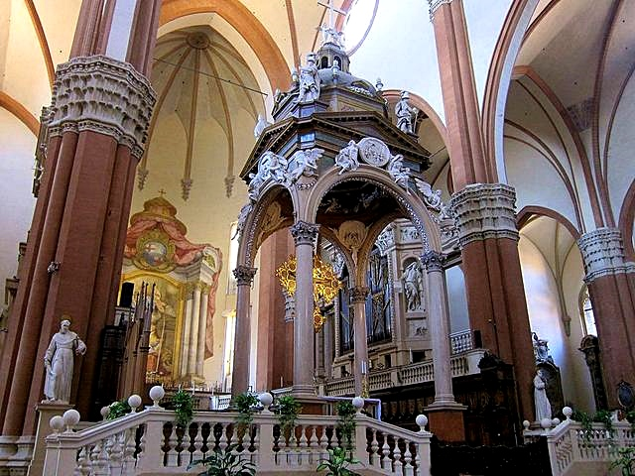

Slide 18
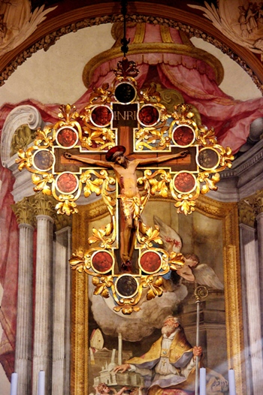
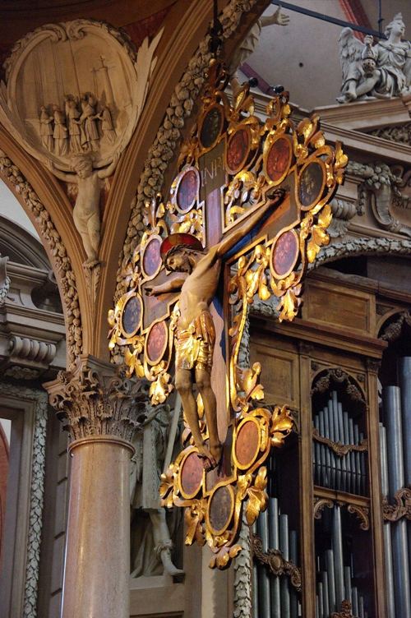

Slide 19
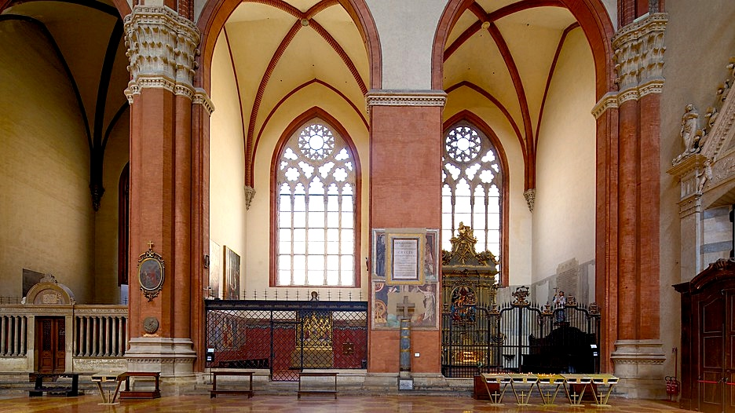

Slide 20
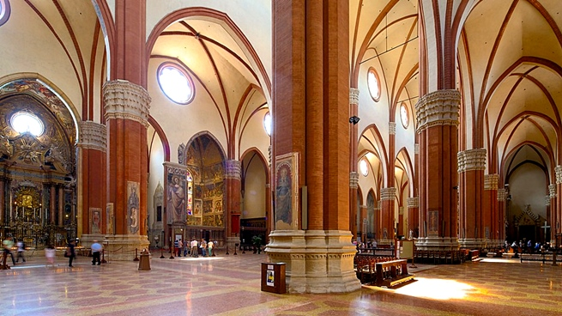

Slide 21
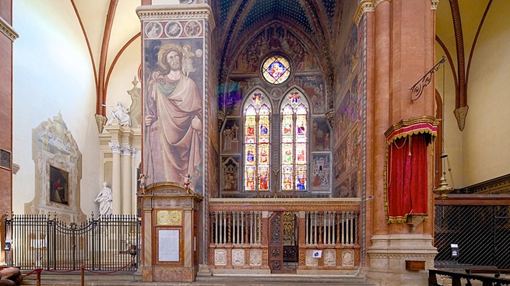
Notes:
21

Slide 22
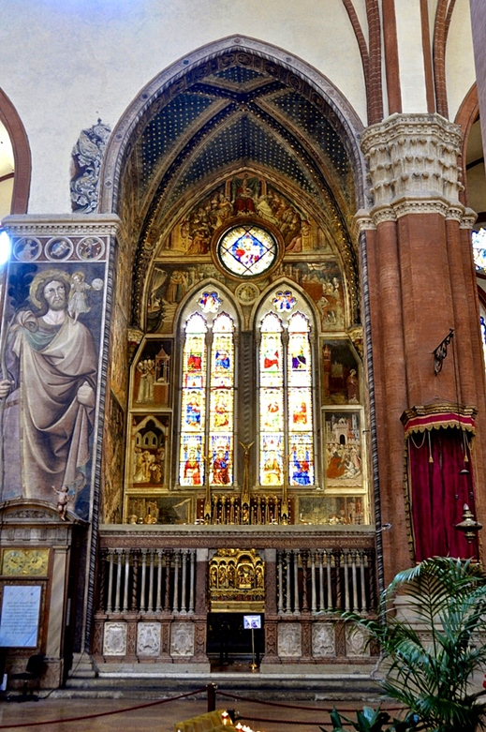
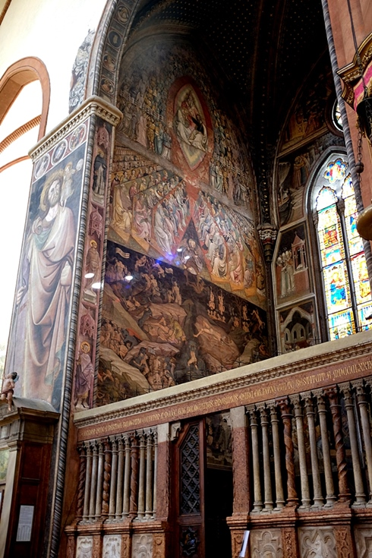

Slide 23
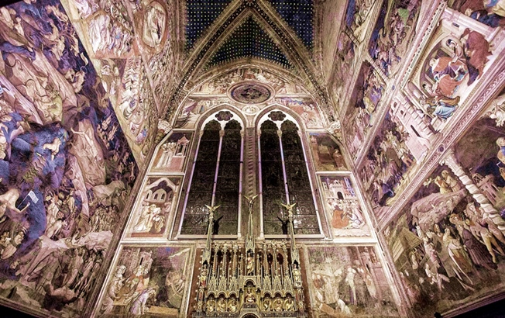

Slide 24
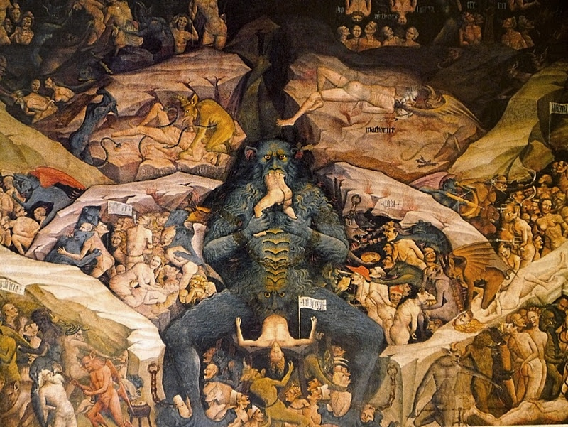

Slide 25
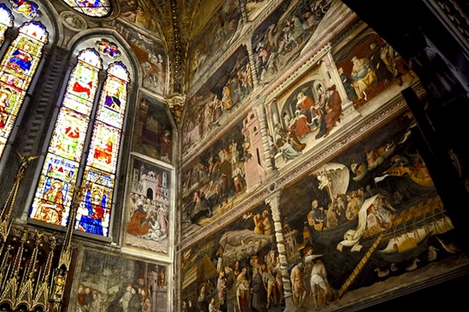

Slide 26
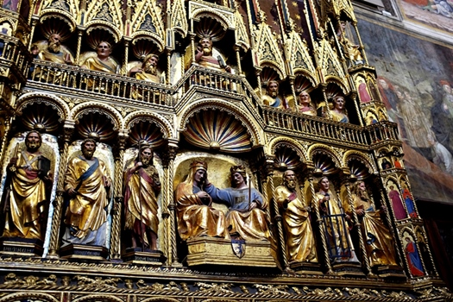

Slide 27
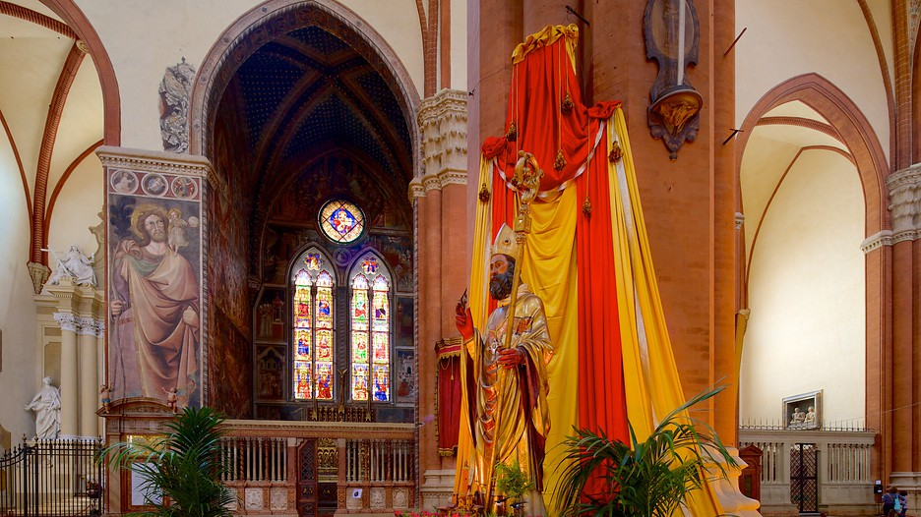

Slide 28
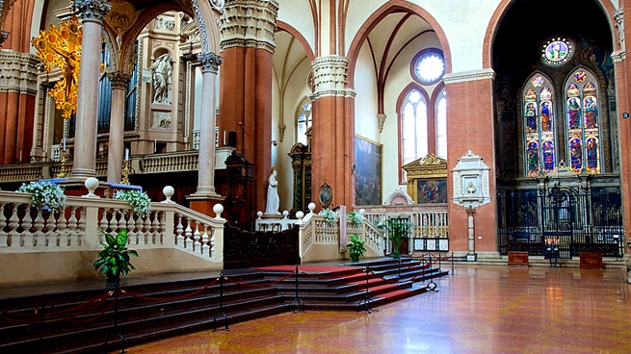

Slide 29
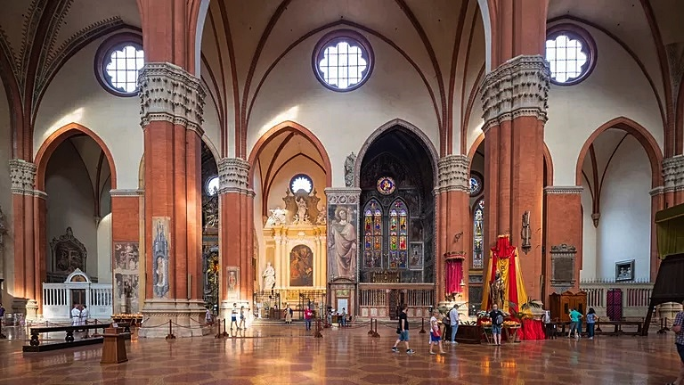

Slide 30
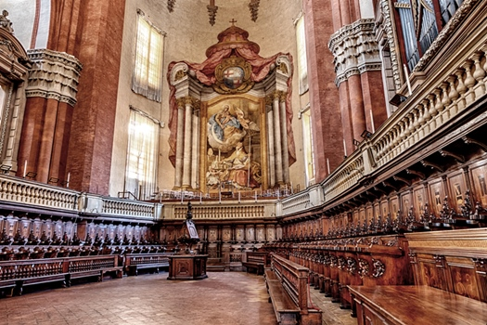

Slide 31
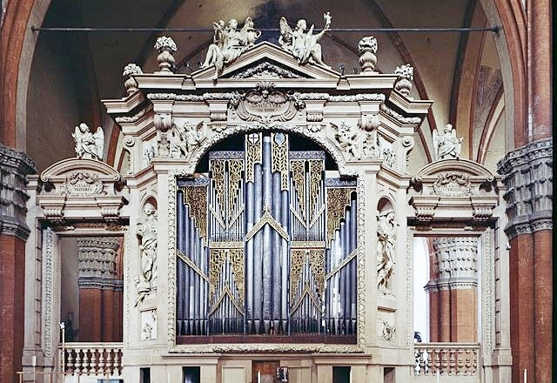

Slide 32
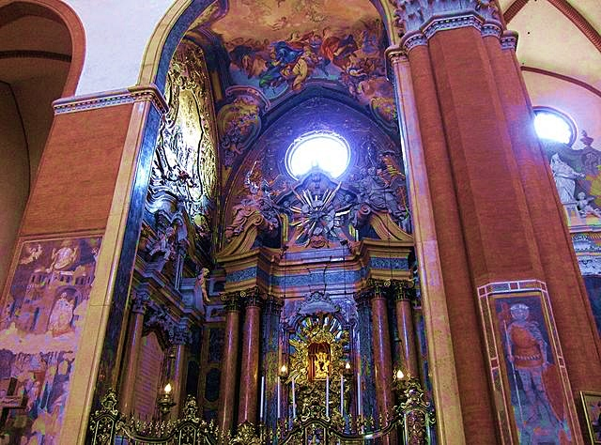

Slide 33
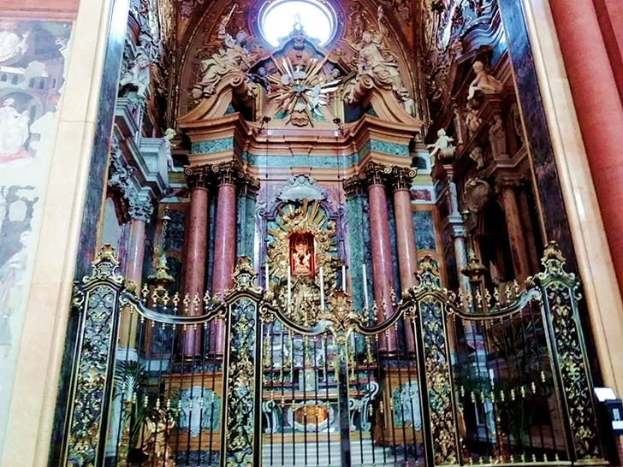

Slide 34
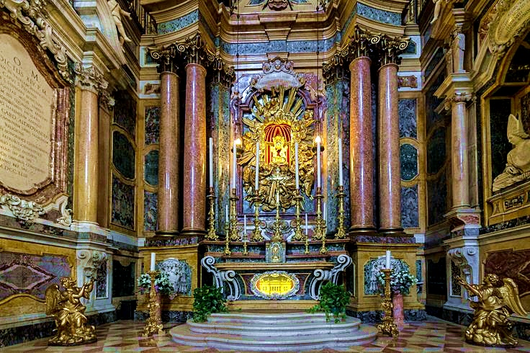

Slide 35
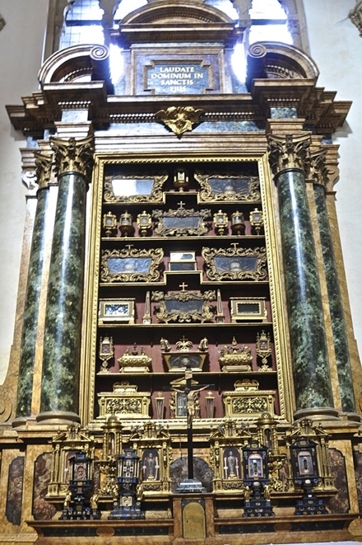
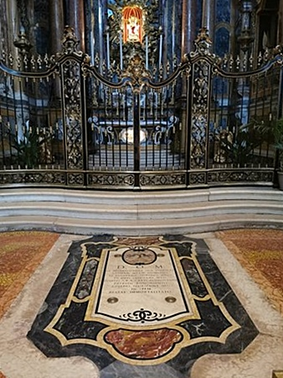

Slide 36
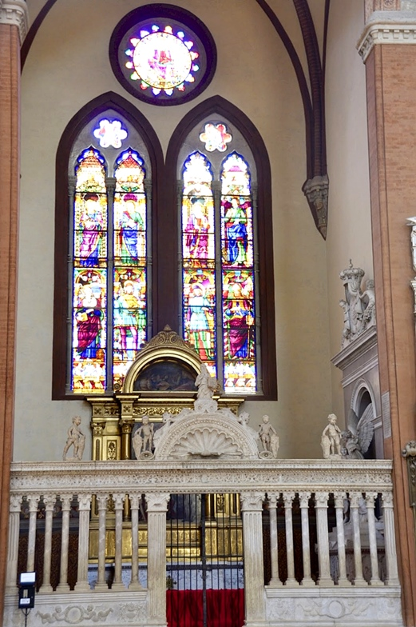
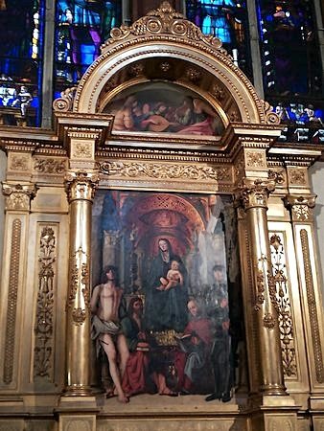

Slide 37
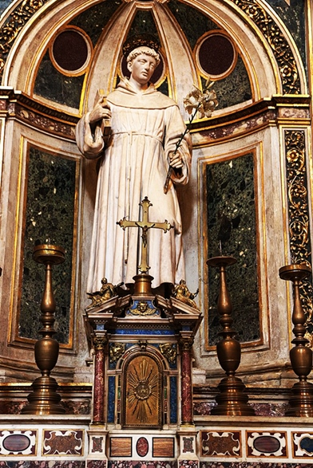
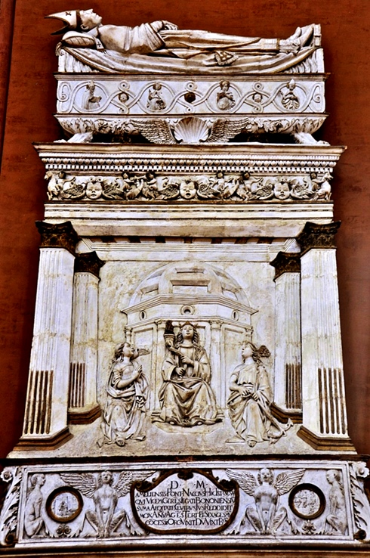

Slide 38
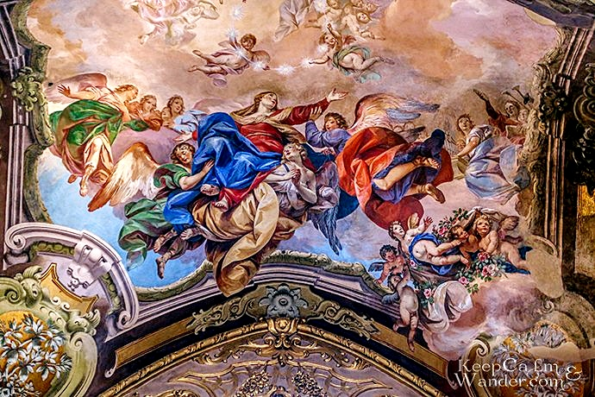

Slide 39
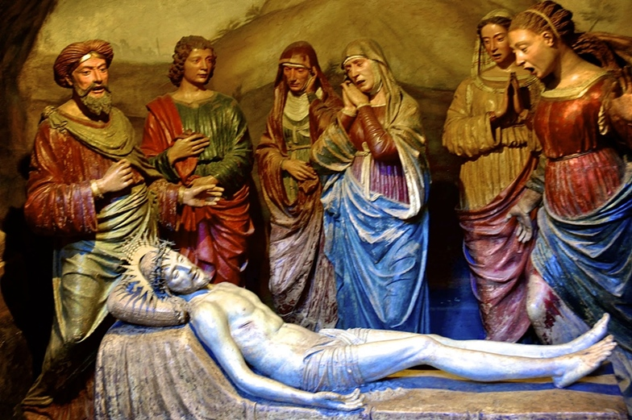

Slide 40
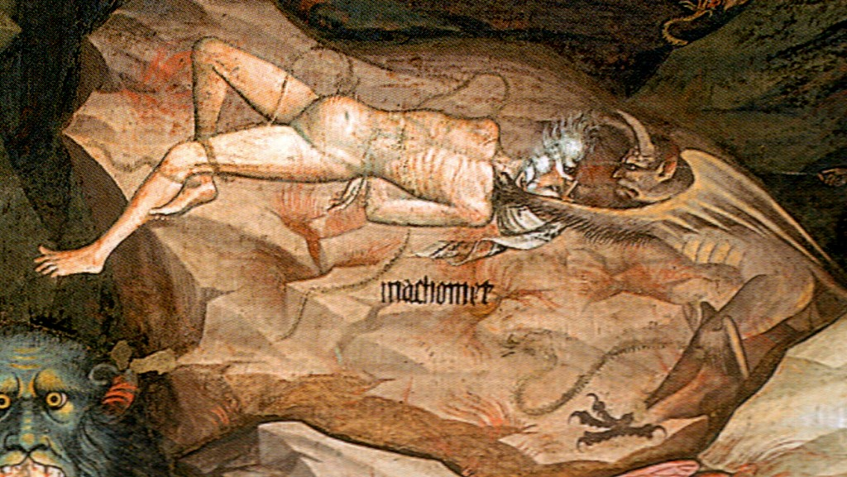

Slide 41
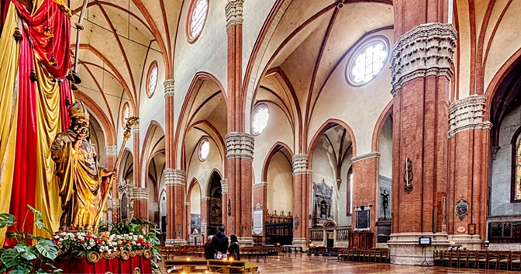

Slide 42
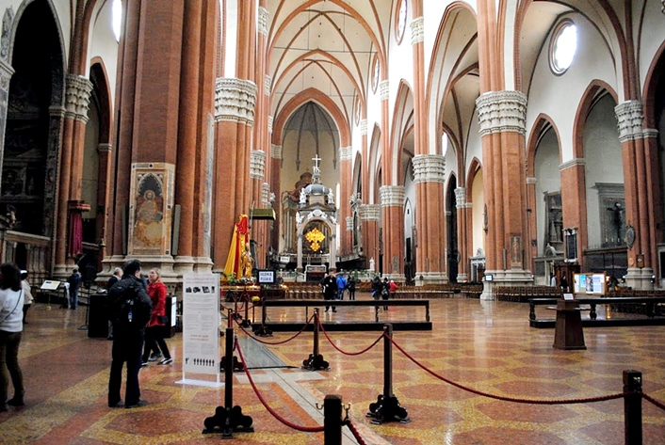

Slide 43
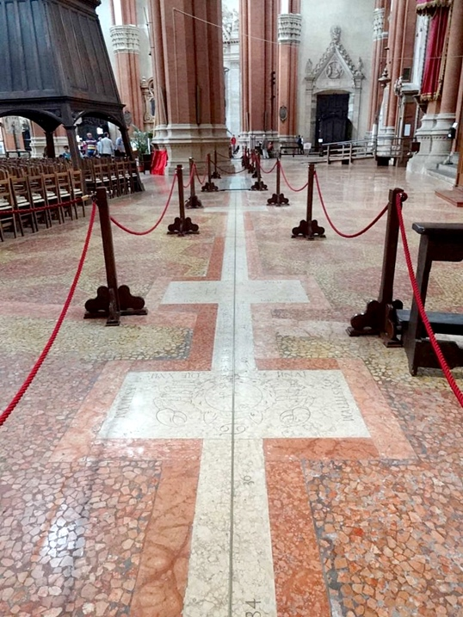
RELOG DE SOL

Slide 44
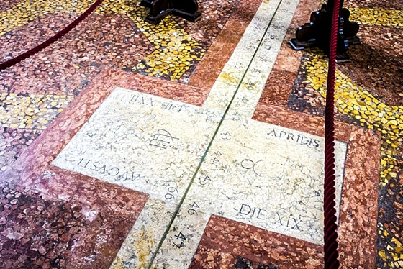

Slide 45
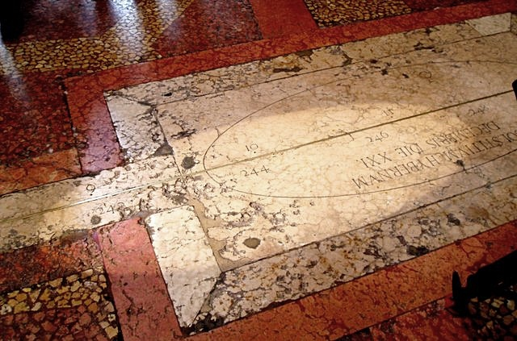

Slide 46
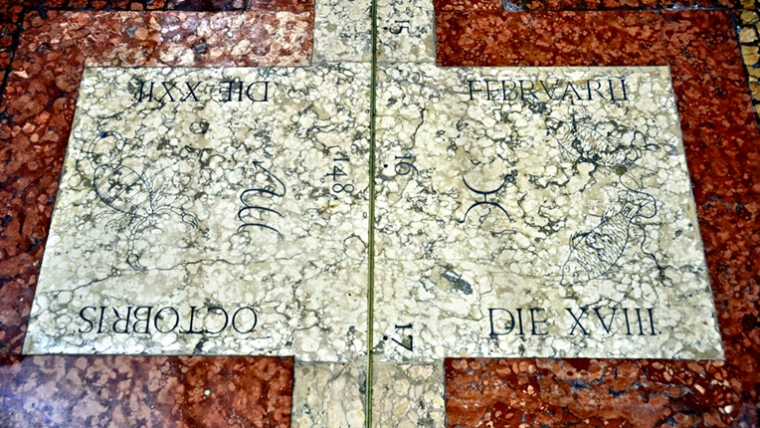

Slide 47
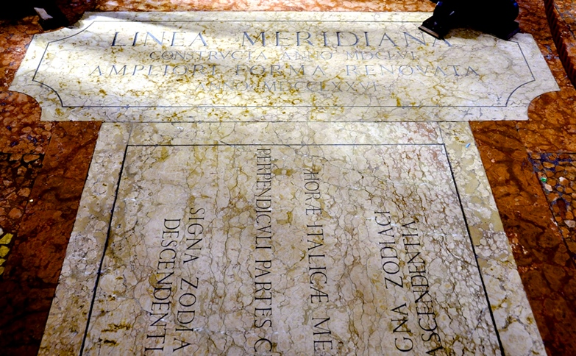

Slide 48
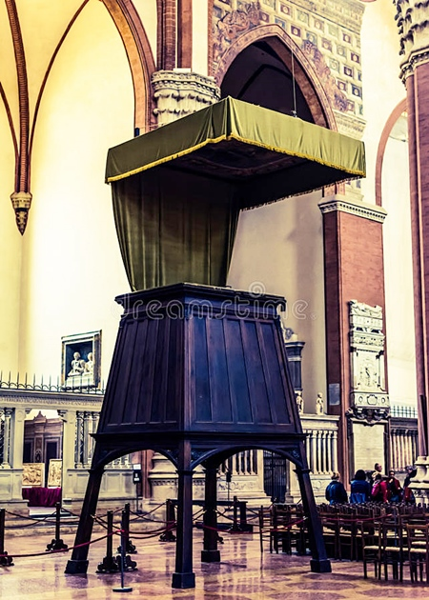

Slide 49


Slide 50




Slide 51


Slide 52


Slide 53

GRACIAS POR TU VISITA
Y QUE TENGAS UN BUEN DÍA
VICTOR NOVELLÓN

Slide 54







¿Te ha gustado?
Puedes ver más entrando
Aquí
Además puedes recibir powerpoints en tu correo electrónico suscribiéndote aquí:

